Slide 1

3 변수와 자료형
2016.04.11
Notes:
3단원과 4단원의 내용들은 암기할 내용이 많음
들을 땐 이해가 가더라도 막상 사용하려면 막히는 부분이 있을 텐데
혼자 코딩해보면서 익숙해지는 방법 밖에 없음

Slide 2
1
변수와 상수
변수: 저장된 값의 변경이 가능
상수: 저장된 값의 변경이 불가능
Notes:
변수와 상수 모두 메모리(RAM)에 저장되고 자료형을 가진다.

Slide 3
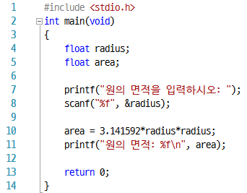
Notes:
78p circle_area.c
4, 5: radius와 area는 변수
8: radius는 변수이기 때문에 사용자가 입력한 값에 따라 변한다
10: 3.141592는 상수이기 때문에 절대 변경되지 않는다
7, 11: “원의 면적을 입력하시오: “, “원의 면적: %f/n”도 상수이다

Slide 4
2
자료형
데이터의 종류
Data Type
ex) int, double 등
Notes:
79p [그림 3-5] 참조
적절한 자료형을 사용해야 메모리를 절약하고 실행 속도를 빠르게 할 수 있다

Slide 5
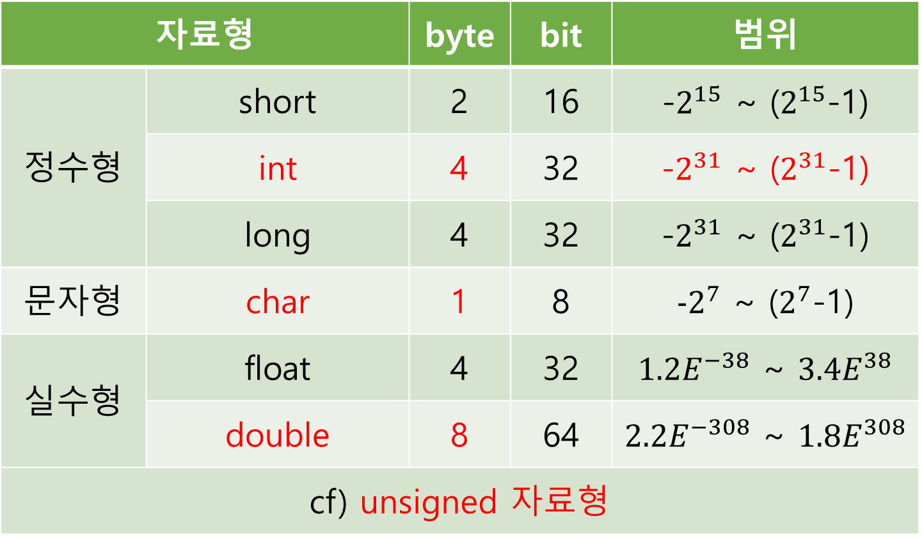
자료형 |  | byte | bit | 범위
정수형 | short | 2 | 16 | -$2^{15}$ ~ ($2^{15}$-1)
 | int | 4 | 32 | -$2^{31}$ ~ ($2^{31}$-1)
 | long | 4 | 32 | -$2^{31}$ ~ ($2^{31}$-1)
문자형 | char | 1 | 8 | $−2^{7}$ ~ ($2^{7}$-1)
실수형 | float | 4 | 32 | ${1.2E}^{−38}$ ~ ${3.4E}^{38}$
 | double | 8 | 64 | ${2.2E}^{−308}$ ~ ${1.8E}^{308}$
cf) unsigned 자료형
int와 long의 차이점
Notes:
부동소수점 == 실수형
C언어에는 책에 나온 자료형외에도 상당히 많은 자료형이 있다
ex) long long, long double, __int64, bool 등
빨간색 글씨는 무조건 암기
(나머지 부분은 시험 전에 공부)
1 byte == 8 bit
범위 외우려고 하지 말고 bit 수 통해서 이해
int와 long의 차이점
int: 프로세서에 따라 유동적이다.
long: 무조건 4byte로 고정되어 있다.
int는 대부분 4byte라고 생각하면 되지만, 객관식으로 무조건 4byte냐고 묻는 질문이 있다면 False다.
자세한 사항은 “int와 long의 차이점” 참고
(스터디 때는 건너뜀)
sign == 부호
signed == 부호가 있는
unsigned == 부호가 없는
즉, 부호가 없기 때문에 양수의 범위가 2배 늘어난다.
ex) unsigned int
위와 같이 앞에 붙여서 사용한다. (실수형에는 사용 불가)

Slide 6
3
sizeof( ) 연산자
자료형의 크기를 확인하는 연산자
Notes:
sizeof( )로 각종 자료형, 변수, 상수의 크기를 확인할 수 있다.
앞서 int의 크기는 유동적일 수 있다고 설명했는데,
이 sizeof 연산자를 이용하여 값을 미리 확인해보고
프로그래밍을 진행하면 좀 더 좋은 프로그래밍을 할 수 있다.

Slide 7
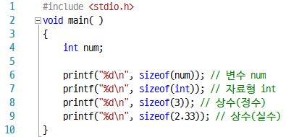
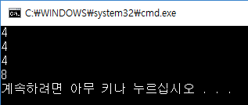
Notes:
컴파일러는 정수형일 땐 int를 기본 자료형으로,
실수형일 땐 double을 기본 자료형으로 지정하고 있다.
자료형을 생략하면 각각 자동으로 int, double로 선언된다.
<문제 1>
int a;
int b = sizeof(a)+1;
b에 할당되는 값은? 5 <문제 2>
자료형을 선언할 때
그냥 unsgined라고 선언하면 몇 byte가 되는가? 4

Slide 8
4
식별자
변수 이름, 함수 이름 등에 사용되어서 다른 것들과 식별할 수 있게 해주는 것
Notes:
쉽게 말하면, int num;에서 num이 식별자이다.

Slide 9
4
식별자
알파벳, 숫자, _(언더바)로 구성
공백 금지
숫자로 시작 불가
대소문자 구별
키워드와 중복 금지
Notes:
규칙들은 시험 직전에 완벽히 암기할 수 있도록 하는 것이 좋다.
(82p 참고)
키워드란, 이미 C언어에서 사용하고 있는 고유의 단어이다.
ex) double, return, for 등
이 단어들은 사용이 불가능하다.
(82p 참고)
82p에 기술된 “좋은 변수 이름”에 대해서는 실습하면서 계속 알려주도록 함
83p 3.4 변수 선언과 사용 부분은 책으로만 간단하게 언급

Slide 10
5
오버플로우
메모리 용량을 넘어선 값이 들어갈 때 생기는 오류
Notes:
간단하게 예시로만 설명
int형의 최댓값 + 1 == int형의 최솟값
(unsigned int 질문)
C에서는 문법 오류가 아닌 논리 오류이기 때문에 자료형 선택을 잘해야 한다.
언더플로우는 그 반대 개념이다.

Slide 11
6
상수 정의
#define PI 3.14
const double PI=3.14;
Notes:
93p 리터설 상수, 기호 상수 용어는 시험 전에 공부
사용 이유
프로그램의 가독성이 좋아진다. (이해하기 편함)
수정이 용이하다.
기호 상수를 선언하는 방법은 2가지가 있다.
#define PI 3.14
전처리기를 통한 정의 (=와 ;를 쓰지않는 것 주의)
2. const double PI=3.14;
변수 선언할 때 const 키워드 사용
상수는 한 번 선언되면 이후에 변경할 수 없다.

Slide 12
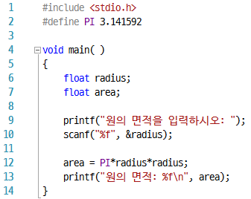
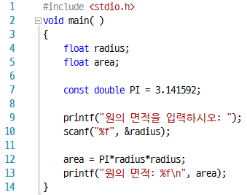
Notes:
각각의 사용 방법

Slide 13
7
아스키 코드
American Standard Code
문자를 숫자로 나타내는 규격
7비트 체계 (0 ~ 127)
Notes:
BCD -> EBCDIC -> ASCII
cf) 유니코드
각 문자를 코드화시켜서 숫자로 표현

Slide 14
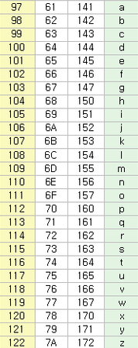
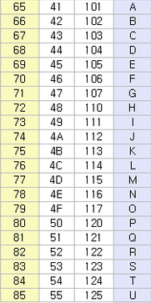
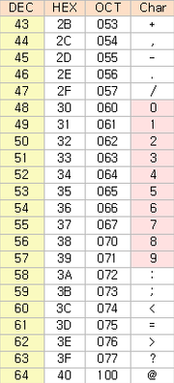

<ASCII 코드표>
Notes:
꼭 외워야 할 것
‘A’ == 65(10진수) == 01000001(2진수)
‘a’ == 97(10진수)
소문자 – 대문자 == 32

Slide 15
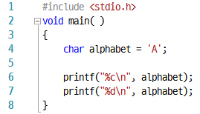
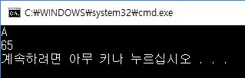

Slide 16
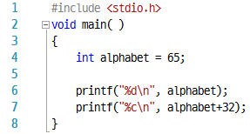
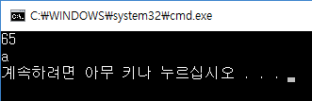
Notes:
아스키 코드를 이용해서 int형과 char형을 자유자재로 다룰 수 있어야 함

Slide 17
8
제어 문자
= Escape Sequence
콘솔을 제어하는 문자

Slide 18
이름 | 표기 | 의미
강제 개행 | \n | new line | Enter 역할
백스페이스 | \b | backspace | 커서를 한 칸 앞으로 옮김
수평 탭 | \t | horizontal tab | 위, 아래 줄과 간격을 맞춤
경고 | \a | alarm | 경고음 발생
큰 따옴표 | \” |  | 큰 따옴표(“) 출력
작은 따옴표 | \’ |  | 작은 따옴표(‘) 출력
역 슬래시 | \\ |  | 역 슬래시(\) 출력
Notes:
책에 있는 나머지 내용은 시험 전에 공부

Slide 19
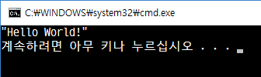
실습
다음과 같이 “Hello World!”를 출력하시오.
Notes:
#include <stdio.h>
void main( )
{
printf("\"Hello World!\"\n");
}

Slide 20
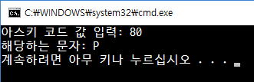
실습
아스키 코드를 입력하면 그 코드에 해당하는 문자를 출력하는 프로그램을 구현하시오.
Notes:
#include <stdio.h>
void main( )
{
int input;
printf("아스키 코드 값 입력: ");
scanf("%d", &input);
printf("해당하는 문자: %c\n", input);
}

Slide 21
2-1
int와 long의 차이점
레지스터의 크기에 따라서 CPU의 bit 수를 결정한다.
즉, 레지스터가 32bit면 32bit 컴퓨터,
레지스터가 64bit면 64bit 컴퓨터가 되는 것이다.
int형은 "CPU가 가장 효율적으로 다룰 수 있는 정수형"으로 정의되어 있다.
그렇기에 32bit 운영체제에서 int는 32bit이고,
64bit 운영체제에서 int는 64bit이다.
반면 long은 무조건 4byte로 고정되어있다.
시스템 창에서 운영체제의 bit 수를 확인해보거나
sizeof(int)로 bit 수를 확인해본다.
컴파일러가 Program Files (x86) 폴더에 저장되어 있다면
64bit 운영체제인데도 int가 32bit로 정의될 수도 있다.
돌아가기

